Slide 1
Review MS2
Sandra Edigin, Rosine Kenmo, Corinna Kronberg, Enya Wenzl

Slide 2
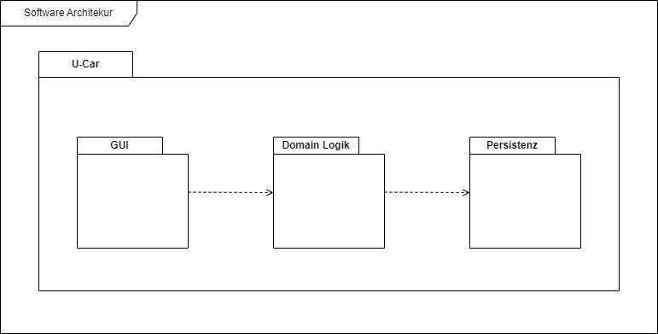

Slide 3
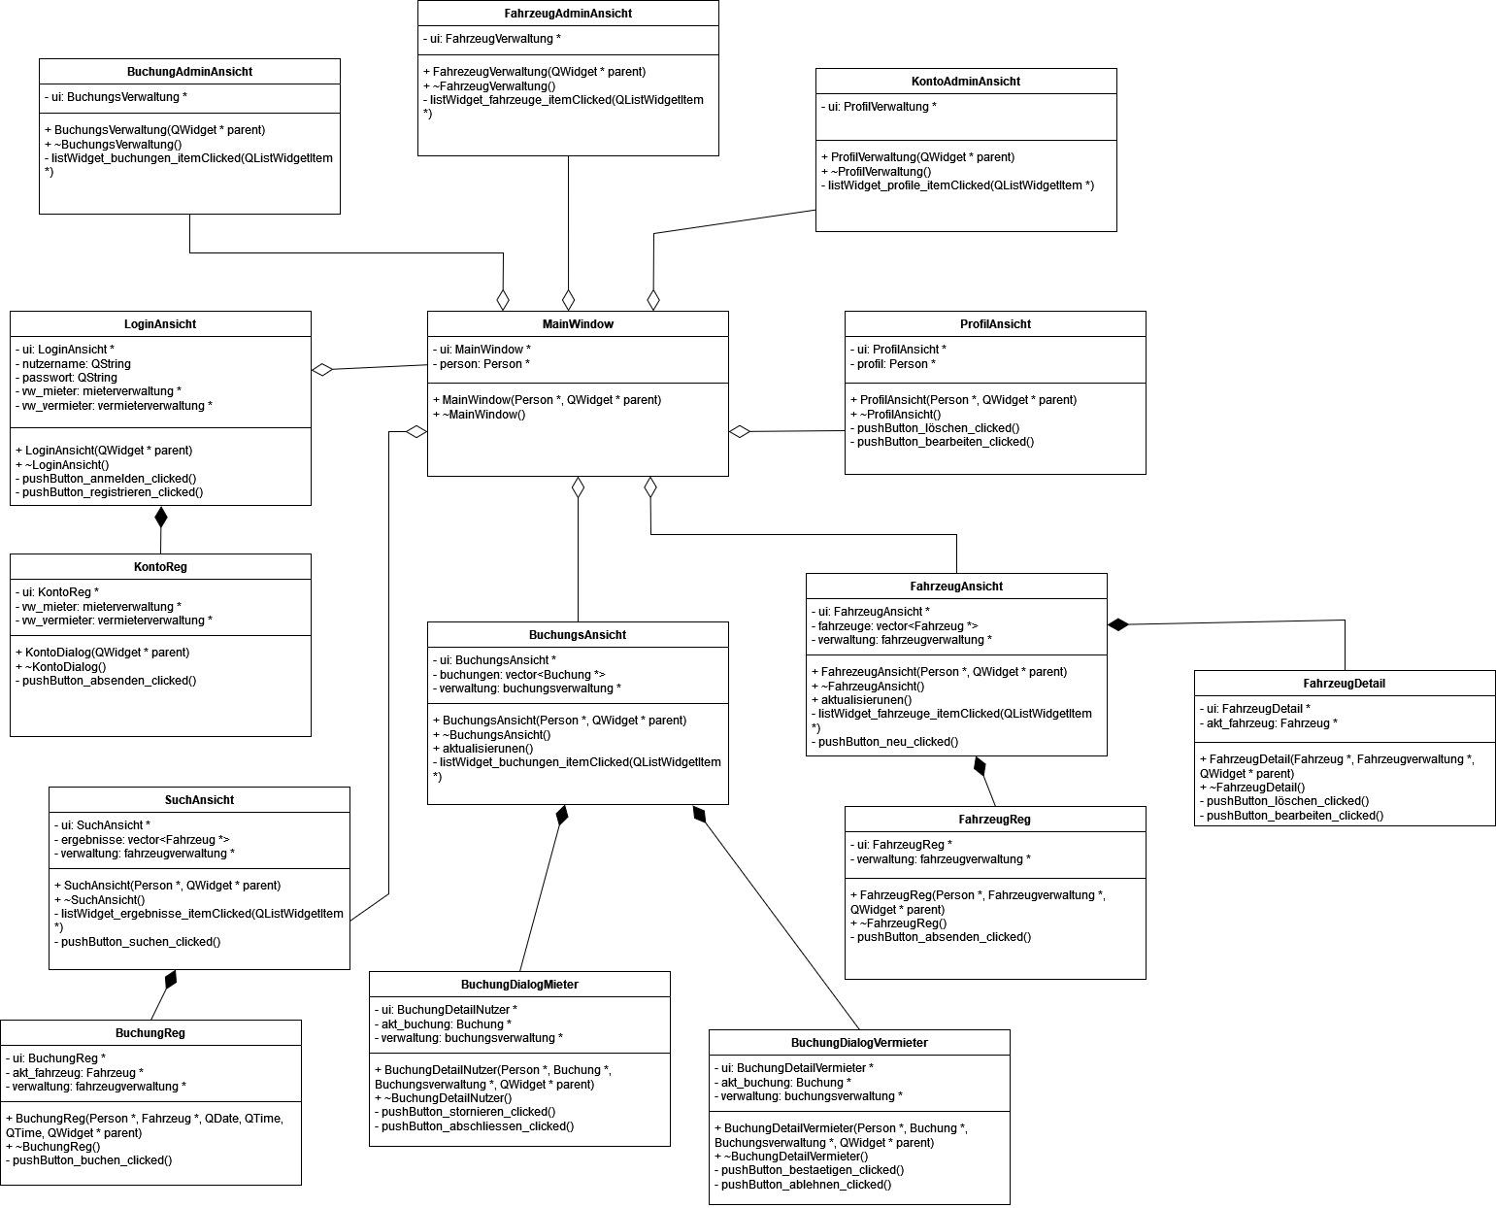

Slide 4
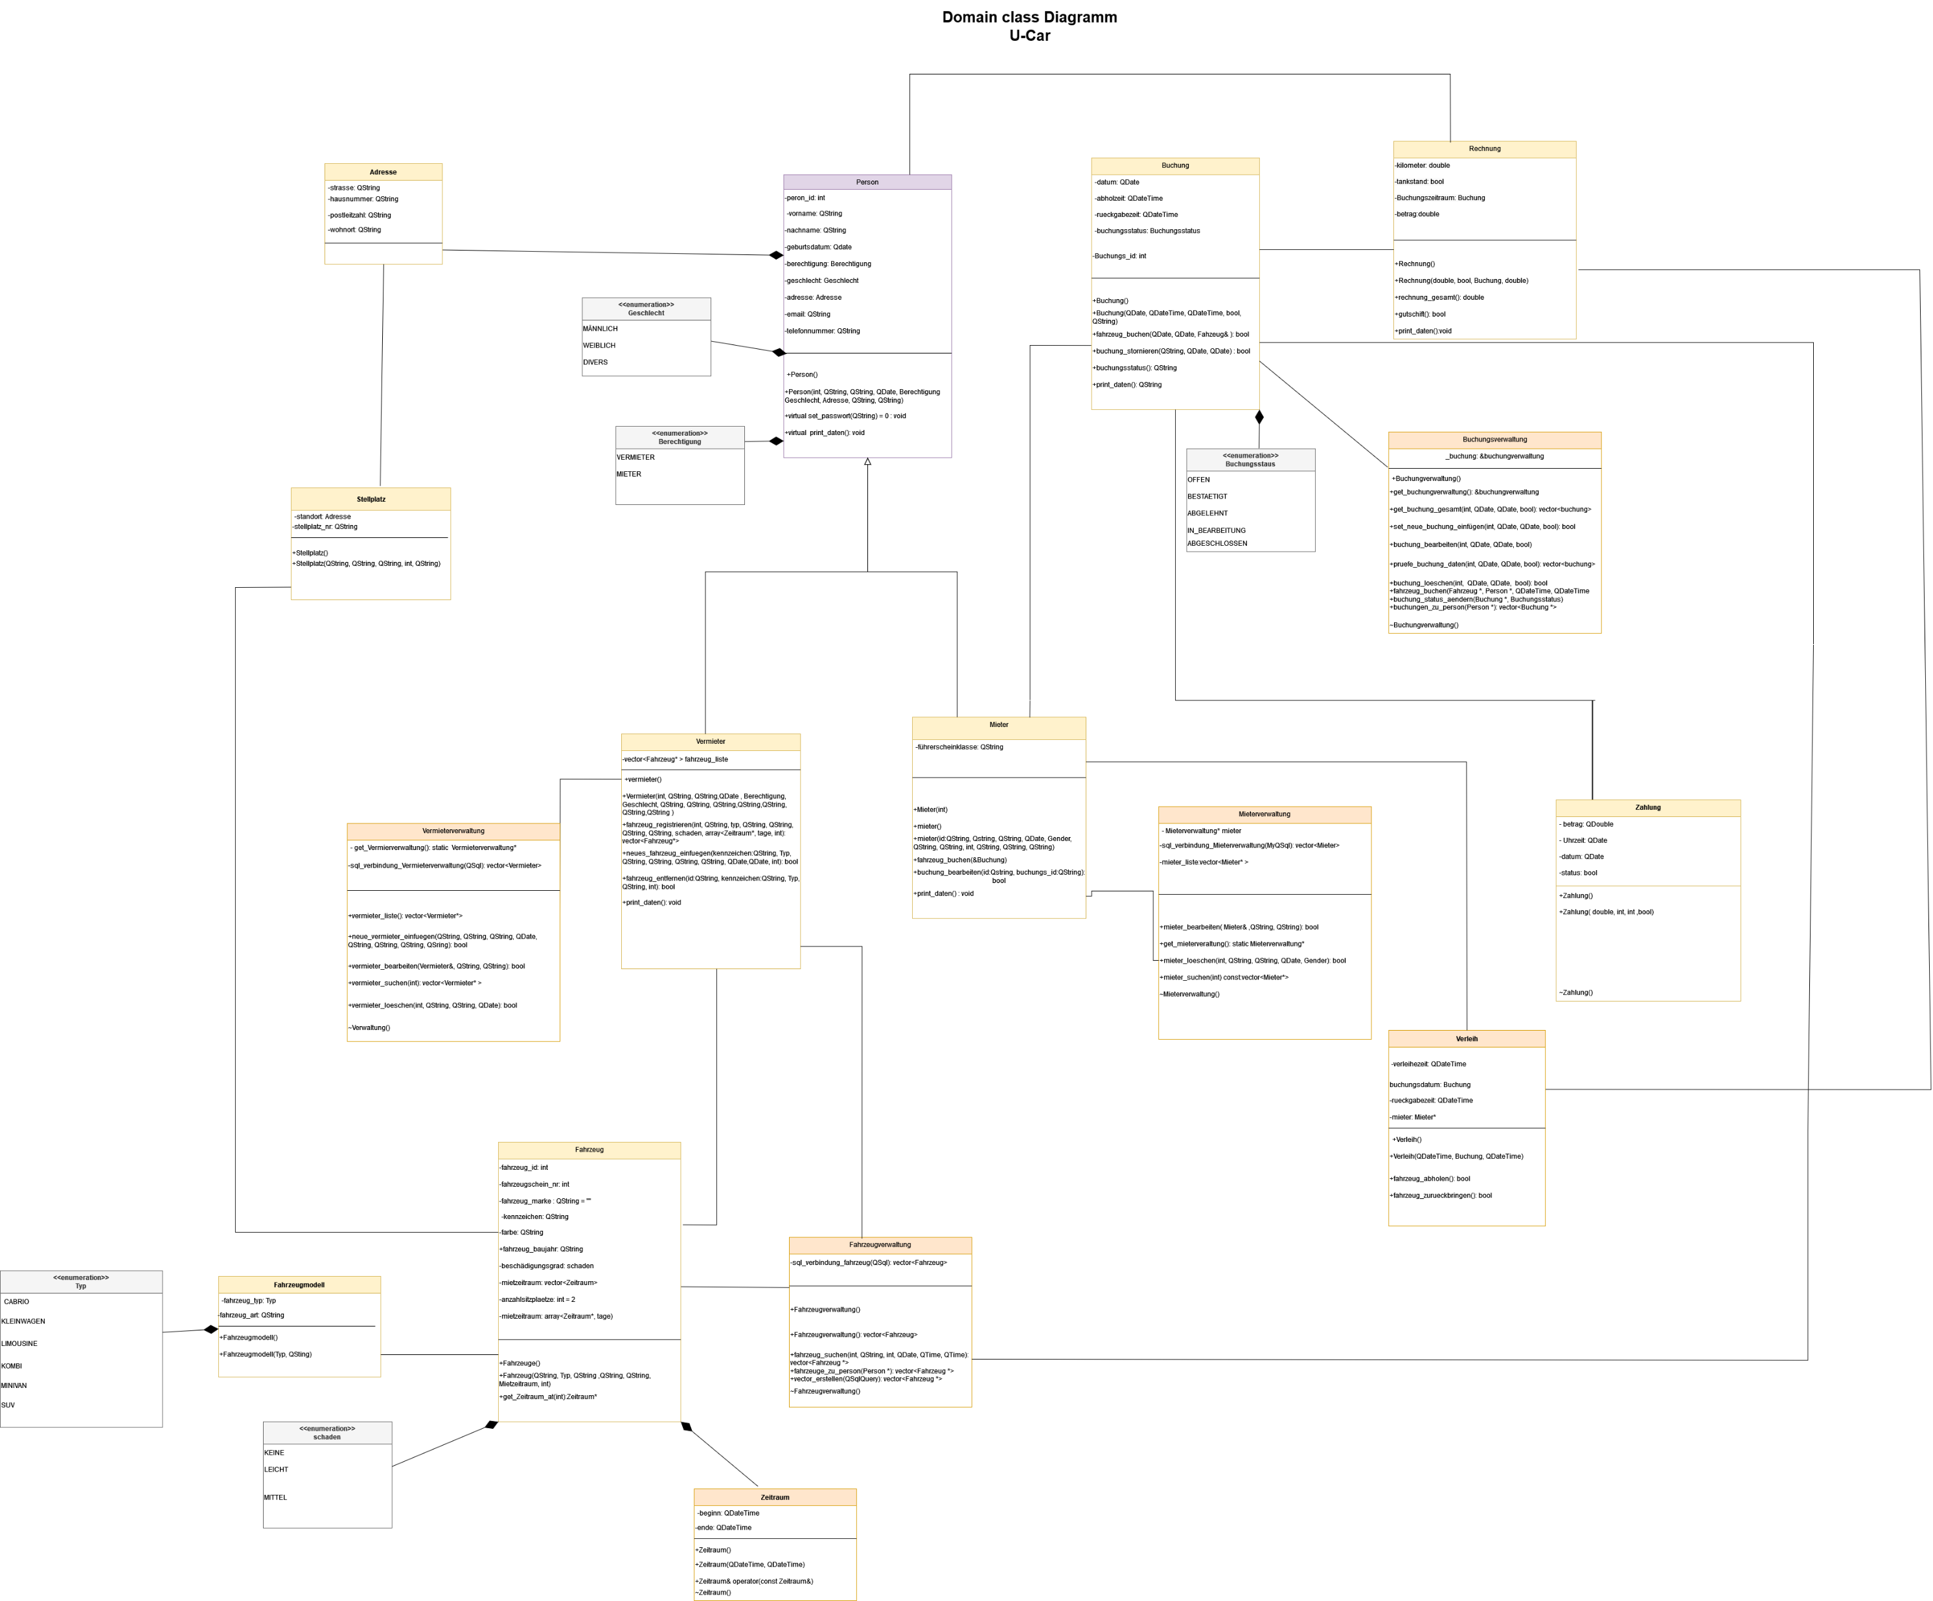

Slide 5
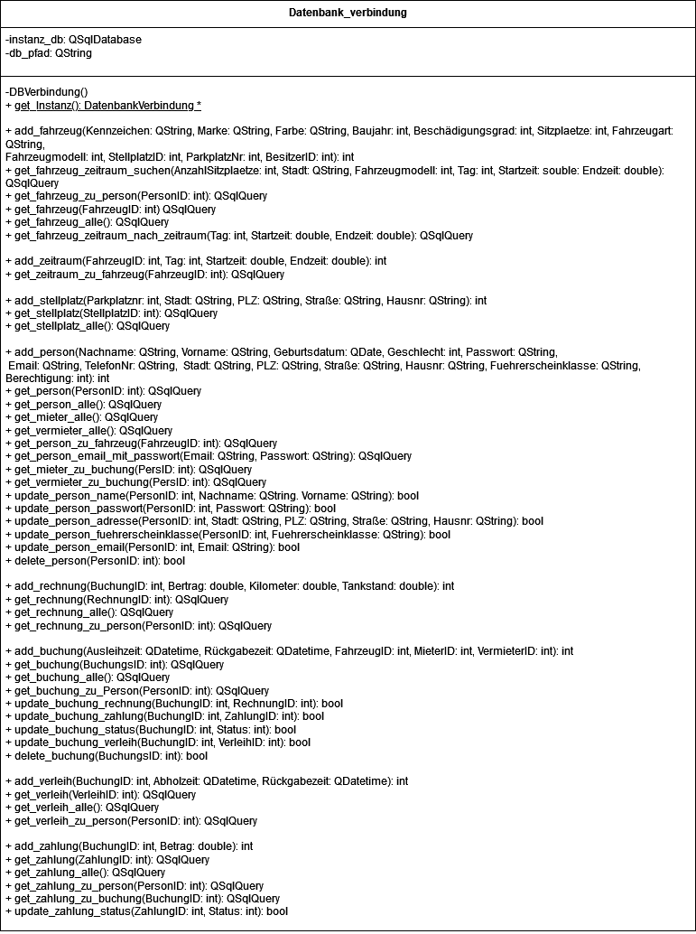

Slide 6
Probleme
VM hat nicht funktioniert (Datenbank & QtCreator)
MySQL Datenbank hat nicht funktioniert
Verbindung der Schichten
Noch keine Tests

Slide 7
Zeiterfassung

Slide 8
Ziele
Fehlerbehebung
Tests entwerfen und durchführen
Anzeige von Informationen im GUI
Domain Logic erweitern (Löschen, Bearbeiten, Zahlung)
UC6 (Buchung stornieren)
Admin Funktionen

